Slide 1
Sak 6: Oppfølgning av klimaavtalen og Landbrukets klimaplan 25. mars 2021 Sigrid Hjørnegård og Bjørn Gimming

Slide 2
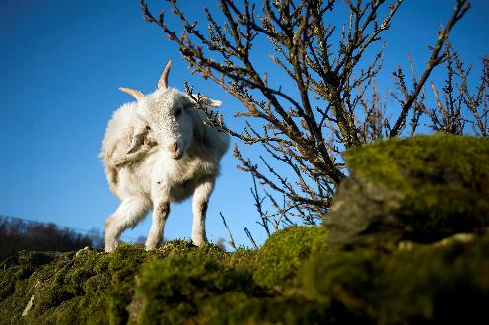
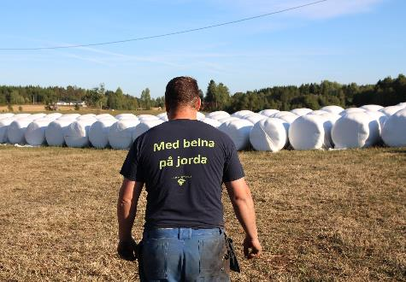
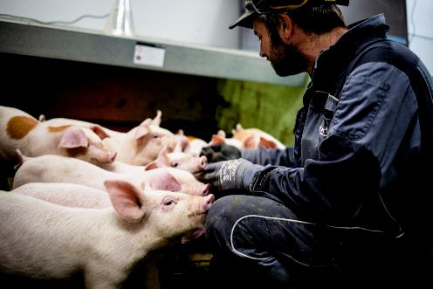
Klimaarbeidet langs tre akser
Landbruket i nasjonal klimapolitikk: Forhindre at mål om redusert matproduksjon blir offisiell klimapolitikk og bidra til økte tilskudd, også utenfor jordbruksavtalen.
Oppfølging av Landbrukets klimaplan.
Forbedre klimaregnskapet slik at tiltakene telles med.

Slide 3
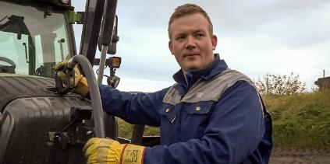
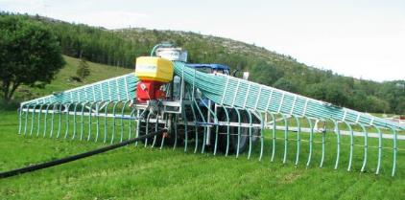
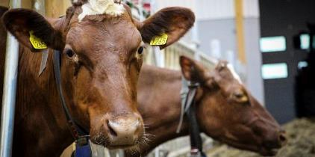
Åtte satsingsområder
#1 Utrulling av klimakalkulatoren
#2 Bedre fôring, dyrehelse og avl
#3 Fossilfri maskinpark
#4 Fossilfri oppvarming
#5 Bedre bruk av gjødsla og god agronomi
#6 Bruk av husdyrgjødsla til industrielle
biogassanlegg
#7 Jorda som karbonlager
#8 Ny klimateknologi revolusjonerer landbruket
Notes:
Planen er delt inn i åtte satsingsområder, disse er:
Utrulling av klimakalkulator for bonden og økt satsing på klimarådgiving
Mer klimavennlig og bærekraftig fôring, avl og friskere husdyr
Fossilfri maskinpark
Fossilfri oppvarming av landbruksbygg
Bedre bruk av gjødsla og god agronomi
Mer husdyrgjødsel i industrielle biogassanlegg
Jorda som karbonlager
Ny klimateknologi revolusjonerer landbruket
I planen viser vi hvordan gjennomføring av disse satsingsområdene vil kunne kutte utslipp tilsvarende 4-6 mill tonn CO2-ekv mot 2030. Vel å merke, med politikerne på laget, for på samme måte som for andre sektorer så kommer utslippskuttene først ved et samarbeid mellom politikerne og næringa.

Slide 4
Klimaløsning | Potensiale i Landbrukets Klimaplan
#2 Bedre Grovfôr | 400 000 - 440 000 tonn CO₂-ekv | Økt FEm/TS, økt effekt
#2 Avl og dyrehelse | 500 000 tonn CO₂-ekv | Fanges indirekte opp
#2 Tilsetningsstoffer i fôr | 1 200 000 – 1 600 000 tonn CO₂ -ekv | 10% i 2024 - 20/30% i 2030
#3 Fossilfri maskinpark | 550 000- 1 430 000 tonn CO₂ -ekv | Innblandingskrav
#4 Fossilfri oppvarming | 190 000-230 000 tonn CO₂ -ekv | Forbud fra 2025
#5 Biogass på gården | 23 500 tonn CO₂ -ekv
#5 Gjødselhåndtering | 223 300 – 341 000 tonn CO₂ -ekv | Ref Klimakur
#5 Drenering | 244 000 tonn CO₂ -ekv | Ref Klimakur
#6 Biogass sentrale anlegg | 280 000 tonn CO₂ -ekv | 25% av gjødsla i anlegg 2030
#7 Fangvekster | 220 000- 440 000 tonn CO₂ -ekv | 15 - 30% av kornareal
#7 Biokull | 825 000 tonn CO₂ -ekv | Ref Klimakur
# 7 Forbud mot nydyrking | 333 840 tonn CO₂ -ekv
SUM 4 630 000 – 6 690 000 CO₂-ekv
Rød= Nei Gult = Indirekte eller skal implementeres Grønt= Ja

Slide 5
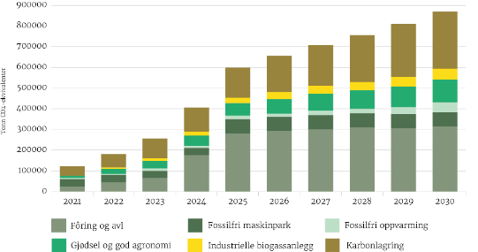
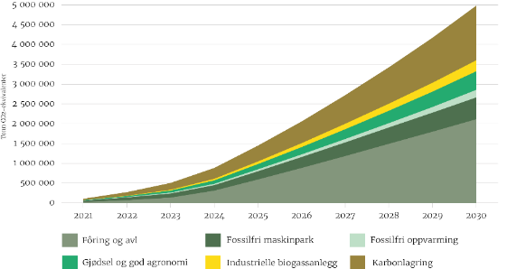
Implementeringsbaner

Slide 6
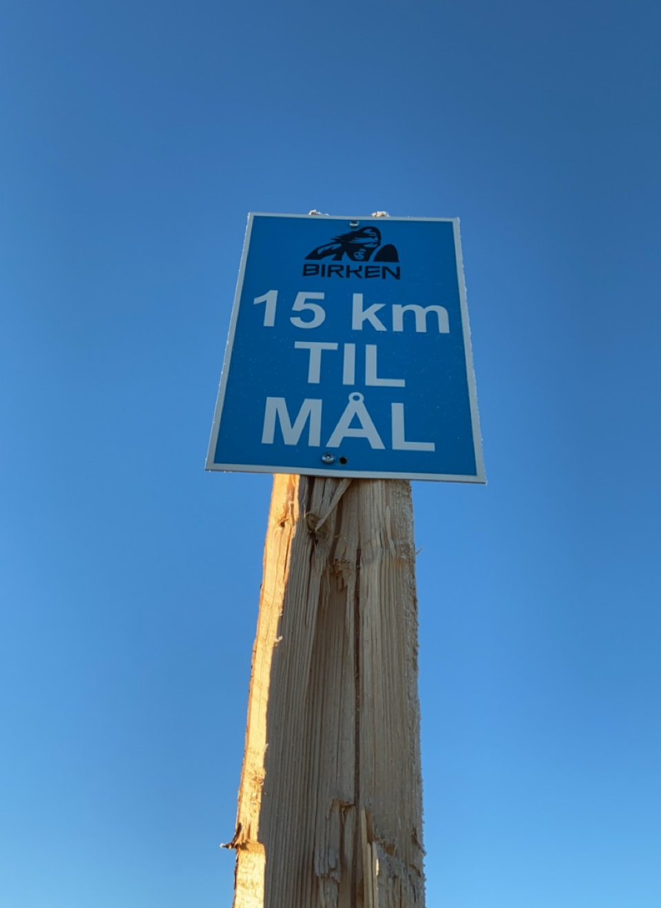
Måloppnåelse - risikofaktorer
Tilslutning hos bonden
Finansiering av klimatiltak, FOU, teknologiutvikling
Bokføring av landbrukets klimaløsninger i utslippsregnskapet

Slide 7
Satsingsområder | Tilslutning hos bonden | Finansiering av klimatiltak |  | Bokføring i utslippsregnskapet
#1 Utrulling av klimakalkulator og økt satsing på klimarådgiving | RMP, bedre datatilgang og bekymring for deling av data | Utvikling | Drift
#2 Bedre fôring, dyrehelse og avl | Grovfôr og beite | JBF: FOU- midler |  | Trengs mer forskning
 | Tilsetningsstoffer | JBF: FOU - midler |  | Trengs mer forskning
#3 Fossilfri maskinpark | Omsetningskrav | Forslag om omsetningskrav for anleggsdiesel. Økte kostnader
#4 Fossilfri oppvarming | Ja, vet ikke hvor stort behovet er | JBF: Verdiskapingsprogrammet- ENOVA
#5 Bedre gjødsling og god agronomi | Gjødselhåndtering | JBF: IBU investering i gjødsellager og RMP/SMIL for gjødselhåndtering
 | Drenering | JBF: SMIL/RMP |  | Krevende å finne god bokføringsmetodikk
#6 Økt bruk av husdyrgjødsel i biogass |  | JBF: Tilskuddet viktig ENOVA sine tildelingskriterier er vel så viktigere |  | Skal implementere metodikk i klimaregnskapet
#7 Jorda som karbonlager | Biokull: trenger mer utprøving og kunnskap hos bonden. | JBF: Hvordan stimulere til mer utprøving og kunnskap hos bonden |  | Veikart for å få biokull inn i klimaregnskapet Mars 2021
 | Fangvekster: En del erfaring hos bønder | JBF: RMP |  | Stort fangvekstprosjekt 2024
#8 Ny klimateknologi |  | Inngår i arbeidet vårt med ny klimamelding, og Stortingsvalget

Slide 8
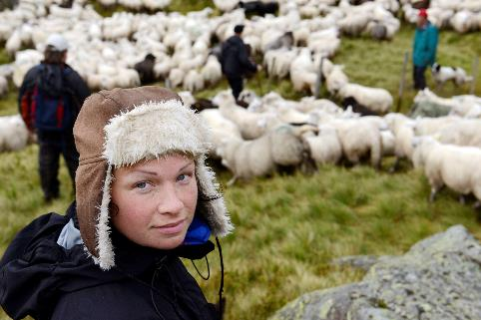
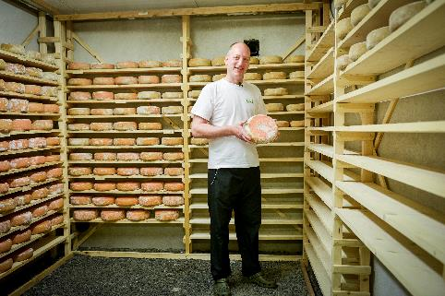
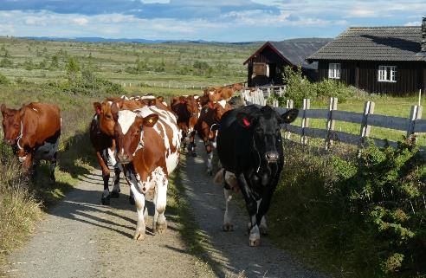
Klimaregnskapsgruppa
Rapport fra klimaregnskapsgruppa:
Annex 1 (tiltak som fanges opp) og annex 2 (tiltak som ikke fanges opp)
2 års på etterskudd i det offisielle regnskapet
derfor tiltaksrapportering/indikatorer viktig som viser aktivitetsendring
To rapporter: midlertidig, kort i mars, hovedrapport i september
Har noe utredningsmidler:
kan koble seg på eksisterende forskning
Miljødir., SSB og NIBIO som til slutt avgjør om det skal inn i det offisielle regnskapet (norske territorium, menneskeskapt)
Arbeid i 2021 – Utvikle metodikk og avklare faglige spørsmål

